Slide 1
PROPERTY DAN SELECTOR CSS

Slide 2
SELECTOR
ID selector diawali tanda # (octothorpe) sedanglkan CLASS diawali dengan tanda titik ( . ), selector ini ditulis dalam atribut HTML dan akan berfungsi ketika dibuat style CSS-nya.biasanya ditulis pada tag Div, Div adalah tag HTML yang berfungsi untuk memberikan group pada tag-tag HTML. Berikut ini contoh penggunaanya :

Slide 3
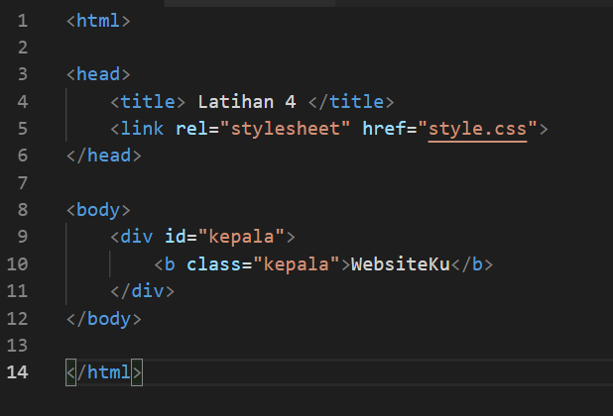
CONTOH PENGGUNAAN SELECTOR

Slide 4
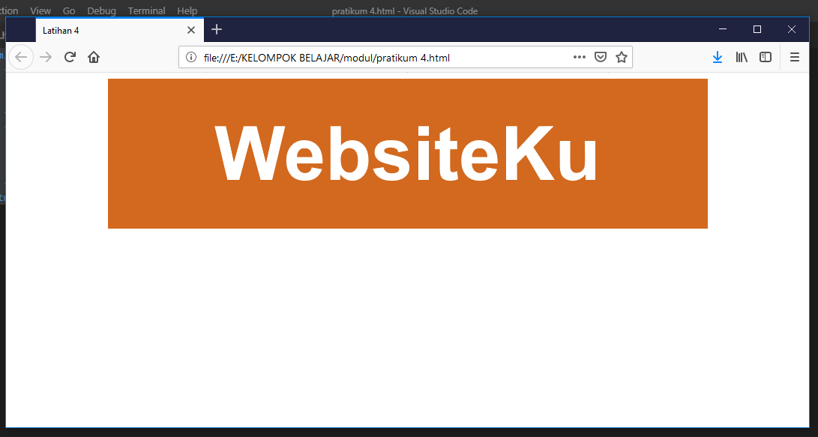
HASIL SELECTOR

Slide 5
PROPERTY CSS
Property | Values | Keterangan
Background-image | Url | Alamat gambar yang sudah di uploud
Background-repeat | Repeat | Gambar diulang dalam halaman
 | Repeat-y | Gambar diulang dalam sumbu y
 | Repeat-x | Gambar diulang dalam sumbu x
 | no-Repeat | Gambar tidak diulang hanya muncul 1 gambar

Slide 6
PROPERTY CSS
Property | Values | Keterangan
font-family | Arial; | Jenis font adalah arial
Font-size | small; | kecil
 | medium; | menengah
 | large; | besar
 | 12px; | besar 12 pixel (Bisa diganti 12pt)
Font-style
 | Normal; | Font normal
 | Italic; | Font miring
Font-weight
 | Normal; | Ketebalan font normal
 | Bold; | Font Tebal
 | 100-900 | Ketebalan font dengan nilai dari 100-900

Slide 7
PROPERTY CSS
Property | Values | Keterangan
Text-decoration | none; | Menampilkan text asli
 | Underline; | Menampilkan Text bergaris bawah
 | Overline; | Menampilkan text bergaris atas
 | line-through; | Menampilkan text tercoret
 | blink; | Menampilkan text berkedip
Text-transform | uppercase; | Menampilkan text huruf besar
Text-align | left; | Text rata kiri
 | right; | Text rata kanan
 | center; | Text rata tengah
 | justify; | Text rata kanan kiri

Slide 8
PROPERTY CSS
Selector | Keterangan
a:link | Keadaan awal link
a:hover | Keadaan link saat dikenai mouse
a:active | Keadaan link saat di klik
a:visited | Keadaan link setelah dikunjungi

Slide 9
PROPERTY CSS
Property | Values | Keterangan
Position
 | Static; | Elemen render dalam rangka, seperti yang muncul dalam aliran dokumen
 | Absolute; | Unsur diposisikan relatif terhadap posisi pertama (tidak statis)
 | Fixed; | Unsur diposisikan relatif terhadap jendela browser
 | Relative; | elemen diposisikan relatif terhadap posisi normal, sehingga "left: 20" menambahkan 20 pixel ke posisi KIRI elemen
 | Inherit; | Nilai dari properti posisi diwariskan dari elemen induk

Slide 10
PROPERTY CSS
Property | Values | Keterangan
Border | 1px solid #000; | ukuran border bisa diubah dalam ukuran pixel. Border-style (contoh solid;dotted) merupakan style pada border setiap style tampilan berbeda. Border-color bisa menggunakan warna RGB juga Desimal. Property border bisa diganti dengan border-left; border-right; border-top; border-bottom;
 | 2px dotted #ff0000;
 | 3px double blue;
 | 5px groove #3300ff;
 | 5px ridge #3300ff;
 | 5px inset #3300ff;
 | 5px outset #3300ff;

Slide 11
PROPERTY CSS
Property | Values | Keterangan
Border-radius | 10px; | Garis melemgkung disemua sisi dengan ukuran 10px
border-top-left-radius | 2em 0.5em; | Garis melengkung pada sisi atas dan kiri dengan ukuran berbeda
border-top-right-radius | 3em 2.5em; | Garis melengkung pada sisi atas dan kanan dengan ukuran berbeda
border-bottom-right-radius | 1em 2em; | Garis melengkung pada sisi bawah dan kanan dengan ukuran berbeda
border-bottom-left-radius | 2em 1em; | Garis melengkung pada sisi bawah dan kiri dengan ukuran berbeda
border-bottom-left-radius | 2em; | Garis melengkung pada sisi bawah dan kiri dengan ukuran sama

Slide 12
PROPERTY CSS
Property | Values | Keterangan
margin | 10px 5px 0px 5px; | atas 5, kanan 5, bawah 0, kiri 10
margin-top | 10px; | karak atas 10px
margin-right | 5px; | jarak kanan 5px
margin-bottom | 2em; | jarak bawah 2em
margin-left | 3em; | jarak kiri 3en
padding | 2em; | atas, kanan, kiri dan bawah 2em

Slide 13
PROPERTY CSS
Property | Values | Keterangan
DISPLAY | None; | Berfungsi untuk menghilangkan atau menyembunyikan elemen yang diberi kode tersebut
 | Block; | Berfungsi untuk memberi blok baru atau baris baru seperti kode <br> dan <p>
 | Inline; | Berfungsi sama seperti kode span, yang memberi desain background berbeda hanya pada elemen tersebut
 | Inline-block; | jika layar tidak muat maka secara otomatis membuat baris baru.

Slide 14
PROPERTY CSS
Property | Values | Keterangan
DISPLAY | None; | Berfungsi untuk menghilangkan atau menyembunyikan elemen yang diberi kode tersebut
 | Block; | Berfungsi untuk memberi blok baru atau baris baru seperti kode <br> dan <p>
 | Inline; | Berfungsi sama seperti kode span, yang memberi desain background berbeda hanya pada elemen tersebut
 | Inline-block; | jika layar tidak muat maka secara otomatis membuat baris baru.

